Slide 1

Sustentación Proyecto Integrador - Aplicación web para el monitoreo y mejora de hábitos saludables
Hecho por: Germán Verdugo
Ingeniería de Sistemas
Facultad de Ingeniería
Director: William López

Slide 2
Un problema de salud digital: usar no es adherirse
Sueño
Actividad
Muchas apps registran datos, pero fallan cuando la experiencia se vuelve rígida, invasiva o difícil de sostener.
7–8 h
3–4/sem
Agua
Estado de Ánimo
Pregunta guía
4–6 vasos
neutro+
¿Qué características funcionales y de experiencia de usuario debe incorporar una aplicación web para apoyar el monitoreo de hábitos saludables y mostrar aceptación inicial en Bogotá?
4 variables autorreportables, una experiencia ligera apoyada por literatura
Fuentes base: encuesta propia 2025; WHO, 2020; Watson et al., 2015
Notes:
Abrir con el problema: no basta tener apps; el reto es que el usuario quiera volver. Explicar las cuatro variables y cerrar con la pregunta guía. Tiempo objetivo: 55 segundos.

Slide 3
La solución: una web app simple, útil y no invasiva
Una aplicación web funcional para registrar hábitos, consultar historial y configurar recordatorios personalizados.
Marco de referencia en 2 ideas
Motivación + capacidad + disparador
Registro breve
Historial visual
Recordatorios
Fogg: una acción ocurre si el sistema facilita actuar en el momento correcto.
sueño · ejercicio · agua · ánimo
progreso y tendencias
personalización y menor fricción
Adherencia web y diseño persuasivo
Kelders et al.: la continuidad depende de características del sistema, no solo del interés inicial.
Decisión técnica: stack web ligero y mantenible.
Fogg, 2009; Kelders et al., 2012; Norman, 2013
Notes:
No leer toda la tecnología. Explicar en una frase: prototipo web ligero, construido para facilitar el hábito, no para imponerlo. Resaltar Fogg y Kelders como autoridad. Tiempo objetivo: 30 segundos.

Slide 4
Datos que orientaron el diseño
Encuesta diagnóstica a participantes en Bogotá
90%
80%
75%
75%
valora un diseño amigable
prefiere recordatorios personalizados
tiene interés en registrar hábitos
aceptaría participar en piloto
Traducción a diseño
Menos pasos
Más claridad
Más control
Menos presión
registro rápido
historial visual
recordatorios configurables
sin lógica de castigo
Encuesta aplicada en 2025
Notes:
Vender con datos: 90% diseño amigable, 80% recordatorios personalizados, 75% interés y piloto. Conectar cada dato con una decisión de diseño. Tiempo objetivo: 35-40 segundos.

Slide 5
Impacto y ruta de transferencia
Impacto esperado
Modelo de continuidad
Social
Técnico
Económico
Versión gratuita
apoya autocuidado sin culpabilizar
prototipo web funcional y escalable
costos bajos de mantenimiento inicial
Acceso abierto con publicidad contextual de baja intrusión para sostener operación básica.
Futuro premium
Reportes avanzados, metas inteligentes y acompañamiento personalizado.
Medir adherencia, usabilidad y continuidad de uso con registros reales.
Una solución pequeña en interacción, pero grande en valor cotidiano con alta viabilidad de escalabilidad.
Notes:
Cerrar con impacto y transferencia. No prometer ingresos; presentar monetización como ruta de sostenibilidad. Abrir preguntas. Tiempo objetivo: 50-55 segundos.

Slide 6
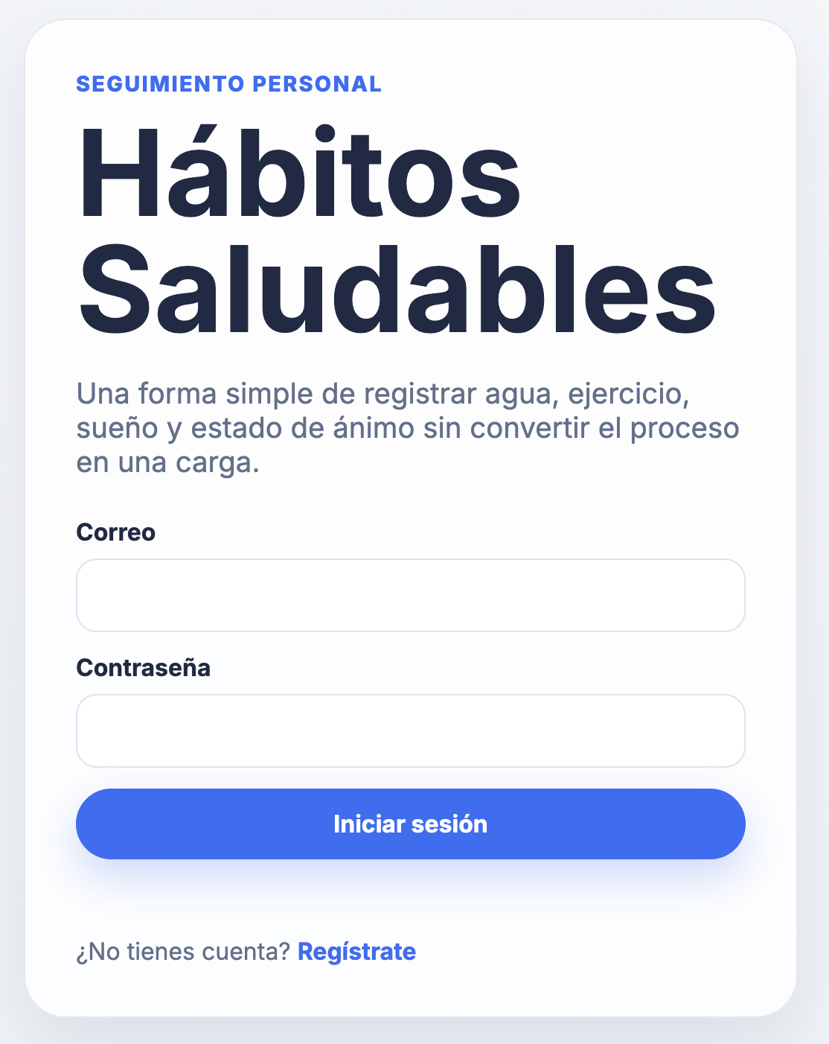
El centro de ingeniería: demo en vivo
DEMO
1
Inicio
Propósito claro y navegación simple
2
Registro
Ingresar sueño, ejercicio, agua y ánimo
3
Historial
Mostrar tendencias y registros previos
4
Recordatorios
Configurar alertas según necesidad sin que sean invasivas
Notes:
Esta diapositiva es una transición a la demo. No leerla completa: decir “voy a mostrar cuatro momentos”. Iniciar la web y seguir la ruta. Tiempo objetivo: 2.5 minutos.

